Slide 1
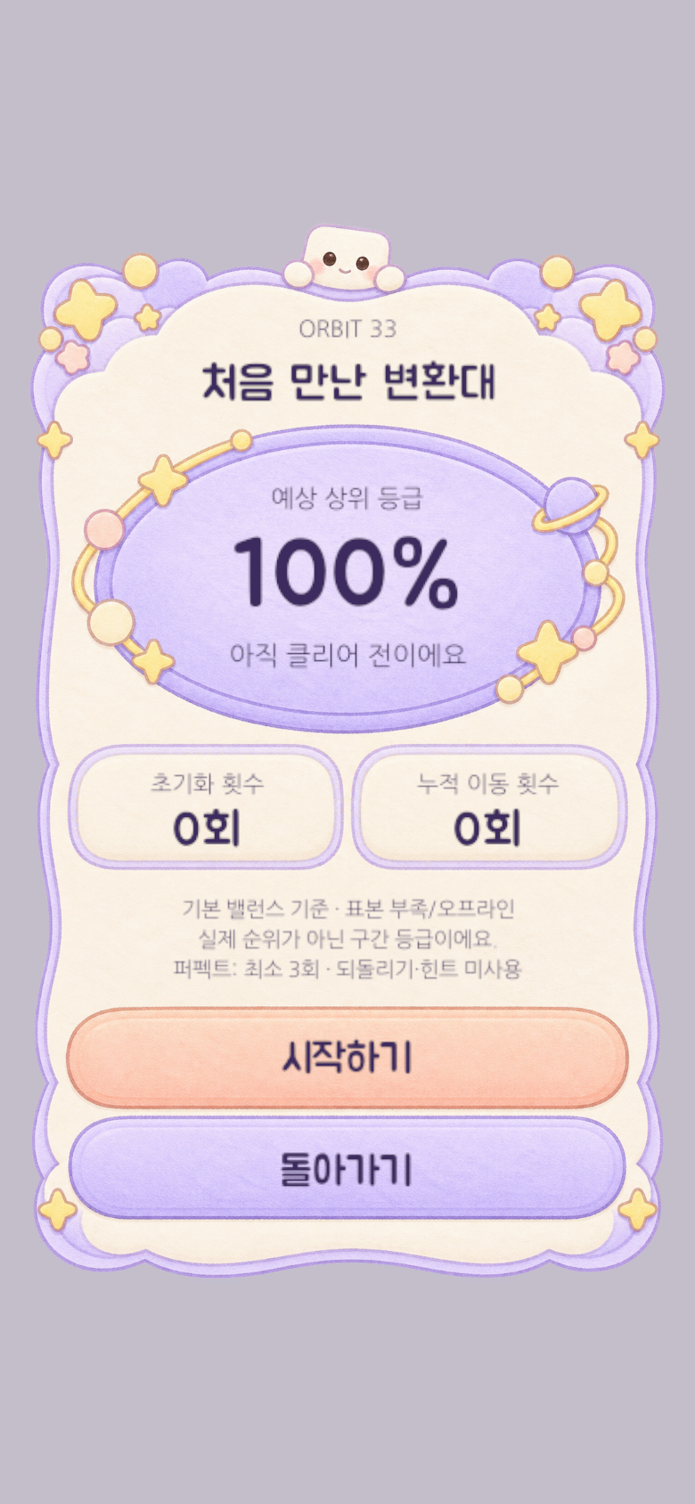

MALLANG ORBIT / DESIGN SPECIFICATION
UI 기획서
화면 구성 · 버튼 동작 · 예외 · 시청각 연출
64개 단계 · 40종 스킨 · 모바일 중력 퍼즐
현재 구현과 확정 요구를 함께 정리한 개발 문서
v1.0 | 기준일 2026.10.31
Notes:
말랑궤도 현재 Unity/Web 구현 기준. UI 기획서 참고: Rushitadel UI기획서.pptx의 화면+번호별 Description 구조. 폰트와 색상은 말랑궤도 문서 가독성을 위해 별도 설계. 게임 수정/배포 없음. 표지 화면은 격리된 테스트 데이터.

Slide 2
문서 탐색
문서 ID로 검색하거나 오른쪽 페이지 번호로 이동하세요.
시작·선택
UI-01–UI-06 · 3–8쪽
플레이·장치·힌트·낙서
UI-07–UI-14 · 9–16쪽
정지·클리어·옷장·뽑기
UI-15–UI-21 · 17–23쪽
스킨·랭킹·백업·공통 연출
UI-22–UI-26 · 24–28쪽
검수·수정 항목
UI-27–UI-28 · 29–30쪽
시청각 자료 열기
동봉된 「시청각 자료.html」에서 실제 효과음과 장면별 이미지를 확인합니다.
Notes:
본문에서 현행/요구/제안/미구현을 구분. 시청각 자료는 같은 폴더의 HTML 및 media 디렉터리. 문서의 테스트값은 실제 사용자의 기록이 아님.

Slide 3
UI 기획 / UI-01 / 현행
읽는 법과 화면 설계 기준
화면 안의 장식과 실제 입력·데이터 영역을 분리한다.
항목 | 처리·표시 규칙
문서 범위 | 타이틀 → 단계 선택 → 플레이 → 보상 → 옷장 → 기록. 현재 Unity 구현과 Web 전용 기능을 구분한다.
표시 상태 | 현행: 코드에 있는 동작 / 요구: 승인된 수정 방향. 제안: 추가 합의가 필요한 개선안 / 미구현: 연결 필요.
화면 설명 | 실제 화면 + 번호별 설명 + 예외 조건을 함께 읽는다. 참고한 Rushitadel의 화면/Description 구조를 계승했다.
수치의 기준 | 64단계·40스킨·3색 변형. 규칙의 상세 계산은 System 문서. 화면 예시는 테스트 데이터이며 실제 이용자 기록이 아니다.
말랑궤도 · 2026.10.31 · 근거와 상세 주의사항: 발표자 노트
03
Notes:
UI-01 읽는 법과 화면 설계 기준
상태: 현행
기준: 로컬 소스 2026.10.31. 검수 항목은 요구 명세이며 모든 실기기 검수가 끝났다는 뜻이 아님.
Android Puzzle/Assets/Scripts/GravityPuzzle/GravityPuzzleApp.cs
SHA256 6f1a23ed7028a2b00a27fa09f719a31be17830f58aa96fb5889db304d997bd0c
Android Puzzle/Assets/Scripts/GravityPuzzle/PuzzleCollection.cs
SHA256 9c9b2f6e8cfa9081b3c895a6b4c9b357fec1648cf0000125a6c4258fbb954ffa
이미지: . 최신 격리 렌더 또는 2026.10.31 감사에 사용한 Unity 렌더. 사용자 데이터 미포함.
관련 시청각 자료: 시청각 자료.html

Slide 4
UI 기획 / UI-02 / 현행
전체 화면 흐름
화면 이동으로 보상이나 뽑기를 다시 실행하지 않는다.
01 진입
→
타이틀 → 게임 시작 → 현재 단계 이어하기
02 선택
→
타이틀/플레이 → 단계 목록 → 단계 상세 → 시작
03 보상
→
플레이 → 클리어 → 다음 우주 / 다시 플레이 / 타이틀
04 수집
→
타이틀 → 옷장 → 뽑기 → 결과 선택 → 착용/보관
05 보조
→
설정·규칙·랭킹·백업은 현재 진행을 보존하며 연다.
말랑궤도 · 2026.10.31 · 근거와 상세 주의사항: 발표자 노트
04
Notes:
UI-02 전체 화면 흐름
상태: 현행
기준: 로컬 소스 2026.10.31. 검수 항목은 요구 명세이며 모든 실기기 검수가 끝났다는 뜻이 아님.
Android Puzzle/Assets/Scripts/GravityPuzzle/GravityPuzzleHome.cs
SHA256 6a45438c4c81b2c01ee03f64701d7afa5821309bec1f8568fc1a571a434a4128
Android Puzzle/Assets/Scripts/GravityPuzzle/GravityPuzzleApp.cs
SHA256 6f1a23ed7028a2b00a27fa09f719a31be17830f58aa96fb5889db304d997bd0c
Android Puzzle/Assets/Scripts/GravityPuzzle/GravityPuzzleCollection.cs
SHA256 ce439f50cd2d728f75eb2a48e053515a858b91f2e4108b84bda70004cec0dac8
이미지: . 최신 격리 렌더 또는 2026.10.31 감사에 사용한 Unity 렌더. 사용자 데이터 미포함.
관련 시청각 자료: 시청각 자료.html

Slide 5
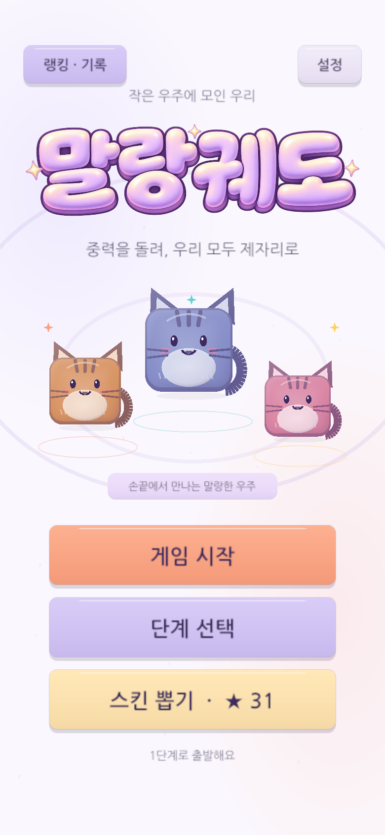
UI 기획 / UI-03 / 현행
타이틀 · 다음 행동을 명확하게
진입 조건: 앱 로드 완료 또는 클리어 화면의 메인 이동.
항목 | 처리·표시 규칙
1 상단 | 랭킹·기록 / 설정. 게임을 시작하기 전에도 접근한다.
2 중앙 | 말랑궤도 로고·현재 스킨의 세 친구. 로고는 작은 탄성 움직임, 반짝임은 은은하게 유지한다.
3 하단 | 게임 시작 / 단계 선택 / 스킨 뽑기. 현재 이어갈 단계와 사용 가능한 보유 별을 표시한다.
화면 예시 · 테스트 데이터
말랑궤도 · 2026.10.31 · 근거와 상세 주의사항: 발표자 노트
05
Notes:
UI-03 타이틀 · 다음 행동을 명확하게
상태: 현행
기준: 로컬 소스 2026.10.31. 검수 항목은 요구 명세이며 모든 실기기 검수가 끝났다는 뜻이 아님.
Android Puzzle/Assets/Scripts/GravityPuzzle/GravityPuzzleHome.cs
SHA256 6a45438c4c81b2c01ee03f64701d7afa5821309bec1f8568fc1a571a434a4128
이미지: home.png. 최신 격리 렌더 또는 2026.10.31 감사에 사용한 Unity 렌더. 사용자 데이터 미포함.
관련 시청각 자료: 시청각 자료.html

Slide 6
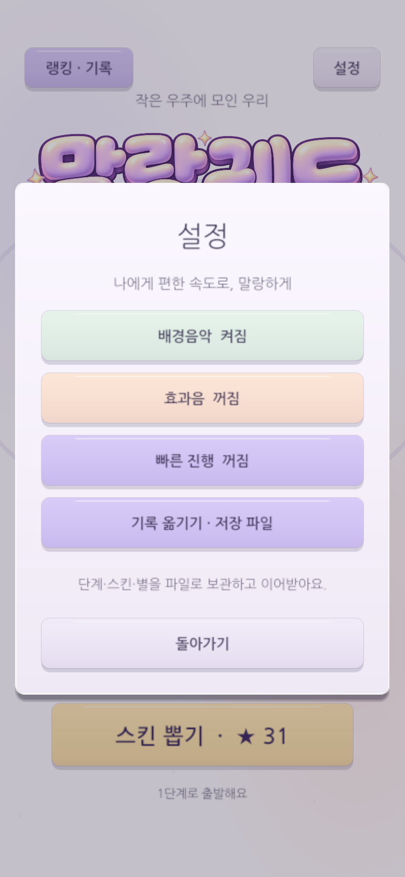
UI 기획 / UI-04 / 현행
설정 · 즉시 적용되는 항목
타이틀 설정과 플레이 중 설정의 공통 옵션을 일치시킨다.
항목 | 처리·표시 규칙
1 사운드 | 배경음악·효과음은 각각 켜짐/꺼짐. 설정은 변경 즉시 저장한다.
2 빠른 진행 | 퍼즐 이동을 빠르게 완료한다. 뽑기는 재생하고 수동 스킵을 제공한다.
3 기록 이동 | 저장 파일 내보내기/가져오기로 진행을 옮긴다. 돌아가기는 설정 진입 화면으로 복귀한다.
화면 예시 · 테스트 데이터
말랑궤도 · 2026.10.31 · 근거와 상세 주의사항: 발표자 노트
06
Notes:
UI-04 설정 · 즉시 적용되는 항목
상태: 현행
기준: 로컬 소스 2026.10.31. 검수 항목은 요구 명세이며 모든 실기기 검수가 끝났다는 뜻이 아님.
Android Puzzle/Assets/Scripts/GravityPuzzle/GravityPuzzleHome.cs
SHA256 6a45438c4c81b2c01ee03f64701d7afa5821309bec1f8568fc1a571a434a4128
Android Puzzle/Assets/Scripts/GravityPuzzle/GravityPuzzleMusic.cs
SHA256 e81e7acae0ededcf9f73b7a38f849385c374c00ed33e8a8f445463bc7a1d912f
이미지: settings.png. 최신 격리 렌더 또는 2026.10.31 감사에 사용한 Unity 렌더. 사용자 데이터 미포함.
관련 시청각 자료: 시청각 자료.html

Slide 7
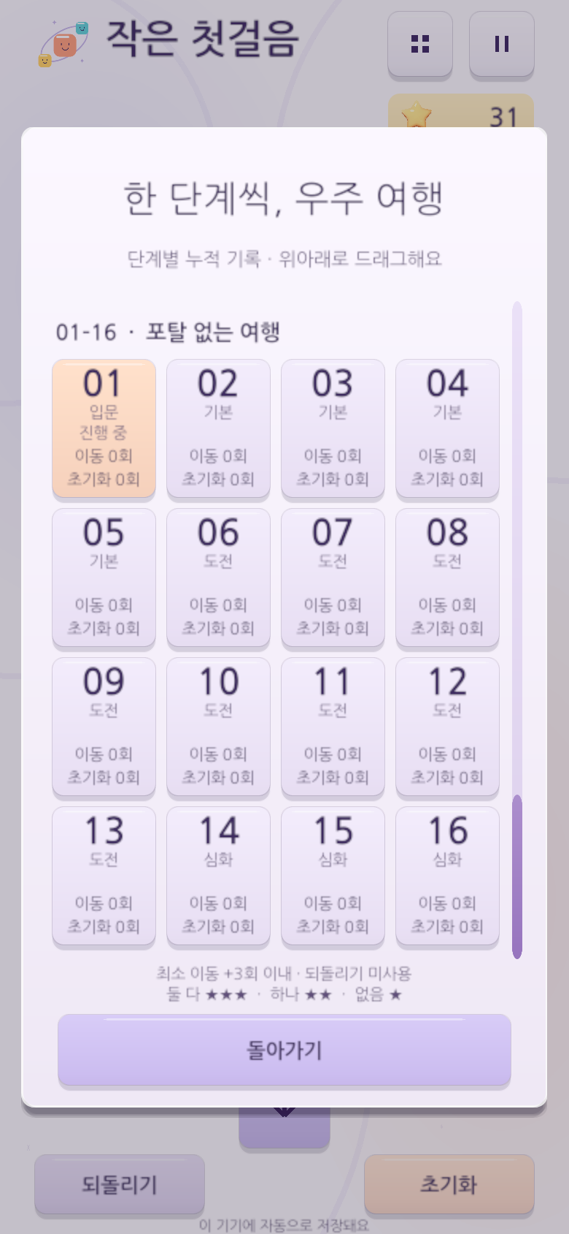
UI 기획 / UI-05 / 요구 반영 필요
단계 선택 · 4열 목록
현재 캡처에는 누적 이동·초기화가 남아 있다. 아래 요구로 교체한다.
항목 | 처리·표시 규칙
1 구획 | 16단계씩 기본 → 포탈 → 크기 → 교대 길. 세로 드래그·스크롤로 다음 구획을 탐색한다.
2 카드 | 번호·난이도·별/진행 상태를 기본 정보로 둔다. 추가 기록은 상위 %만 표시하는 것이 최종 요구다.
3 선택 | 카드 선택 → 상세 패널. 즉시 게임을 시작하지 않는다. 상세에서 돌아오면 기존 스크롤 위치를 유지한다.
화면 예시 · 테스트 데이터
말랑궤도 · 2026.10.31 · 근거와 상세 주의사항: 발표자 노트
07
Notes:
UI-05 단계 선택 · 4열 목록
상태: 요구 반영 필요
감사 F04: 현재 구현은 카드 하단에 이동/초기화 횟수 표시. 사용자 최종 요구는 상위 %만 노출.
기준: 로컬 소스 2026.10.31. 검수 항목은 요구 명세이며 모든 실기기 검수가 끝났다는 뜻이 아님.
Android Puzzle/Assets/Scripts/GravityPuzzle/GravityPuzzleApp.cs
SHA256 6f1a23ed7028a2b00a27fa09f719a31be17830f58aa96fb5889db304d997bd0c
Android Puzzle/Assets/Scripts/GravityPuzzle/GravityPuzzleStageDetail.cs
SHA256 c5807b25aa9a8163a380e9cbabb05e3b1f82ea5ce993e62b4ad4e0eca72373a7
이미지: levels.png. 최신 격리 렌더 또는 2026.10.31 감사에 사용한 Unity 렌더. 사용자 데이터 미포함.
관련 시청각 자료: 시청각 자료.html

Slide 8
UI 기획 / UI-06 / 현행
단계 상세 · 기록을 보고 시작
상위 %는 실제 석차가 아닌 구간 등급임을 하단에 명시한다.
항목 | 처리·표시 규칙
1 단계 정보 | 번호·제목·예상 상위 등급을 크게 표시한다. 퍼펙트 / 최고 이동 / 미클리어 상태를 함께 설명한다.
2 누적 기록 | 해당 단계의 초기화 횟수·누적 이동 횟수. 전체 게임 누계와 혼동하지 않는다.
3 행동 | 시작하기 → 선택 단계 로드. 돌아가기 → 목록. 패널 원본 비율 971:1619를 보존한다.
화면 예시 · 테스트 데이터
말랑궤도 · 2026.10.31 · 근거와 상세 주의사항: 발표자 노트
08
Notes:
UI-06 단계 상세 · 기록을 보고 시작
상태: 현행
기준: 로컬 소스 2026.10.31. 검수 항목은 요구 명세이며 모든 실기기 검수가 끝났다는 뜻이 아님.
Android Puzzle/Assets/Scripts/GravityPuzzle/GravityPuzzleStageDetail.cs
SHA256 c5807b25aa9a8163a380e9cbabb05e3b1f82ea5ce993e62b4ad4e0eca72373a7
이미지: stage-detail-matte-390x844.png. 최신 격리 렌더 또는 2026.10.31 감사에 사용한 Unity 렌더. 사용자 데이터 미포함.
관련 시청각 자료: 시청각 자료.html

Slide 9
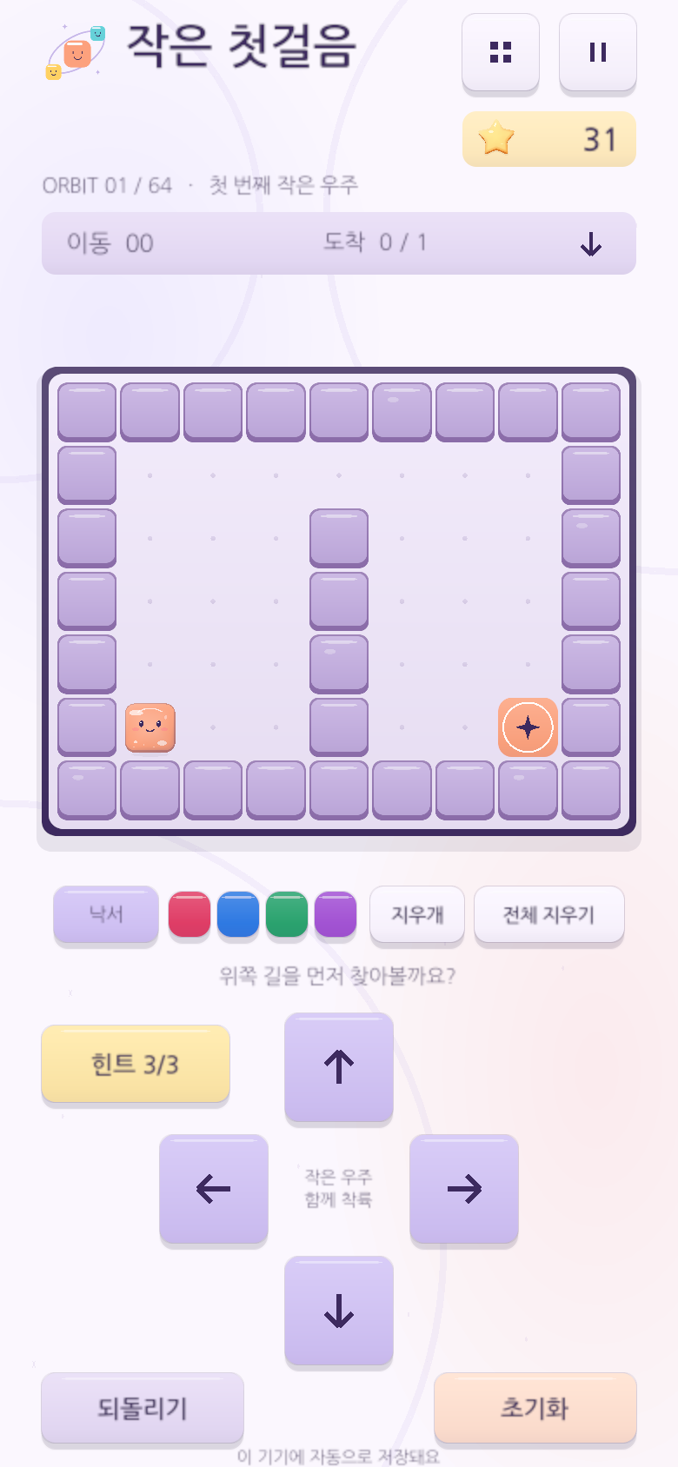
UI 기획 / UI-07 / 현행
인게임 HUD · 읽는 순서
장식보다 목표·방향·현재 상태를 먼저 인지하게 한다.
항목 | 처리·표시 규칙
1 상단 | 아이콘+단계 제목 / 단계 번호. 우측은 단계 목록·일시정지 가로 배치, 아래 보유 별.
2 상태 띠 | 이번 도전 이동 수·도착 수·현재 중력 방향. 그 아래 해당 단계 누적 이동·초기화 횟수.
3 조작 | 중앙 보드 → 안내 문구 → 4방향 버튼. 하단은 되돌리기와 초기화, 별도 힌트 버튼.
화면 예시 · 테스트 데이터
말랑궤도 · 2026.10.31 · 근거와 상세 주의사항: 발표자 노트
09
Notes:
UI-07 인게임 HUD · 읽는 순서
상태: 현행
기준: 로컬 소스 2026.10.31. 검수 항목은 요구 명세이며 모든 실기기 검수가 끝났다는 뜻이 아님.
Android Puzzle/Assets/Scripts/GravityPuzzle/GravityPuzzleApp.cs
SHA256 6f1a23ed7028a2b00a27fa09f719a31be17830f58aa96fb5889db304d997bd0c
이미지: board.png. 최신 격리 렌더 또는 2026.10.31 감사에 사용한 Unity 렌더. 사용자 데이터 미포함.
관련 시청각 자료: 시청각 자료.html

Slide 10
UI 기획 / UI-08 / 현행
방향 조작 · 되돌리기 · 초기화
이동하지 못한 유효 방향 입력도 1회로 계산된다.
항목 | 처리·표시 규칙
방향 | 터치 버튼 / 방향키 / WASD. 이동 중·모달 열린 상태·클리어 후에는 새 방향을 받지 않는다.
되돌리기 | 직전 안정 상태로 복귀. 이력 없음은 비활성. 사용 여부는 별 3개·퍼펙트 판정에 남는다.
초기화 | 확인창에서 확정한 경우에만 재시도 횟수 +1. 이번 도전은 초기 상태, 누적 기록·힌트 잔여는 유지.
키보드 | Z: 게임 되돌리기 / R: 초기화 확인. Ctrl/Cmd+Z: 낙서 되돌리기. 두 행동을 분리한다.
말랑궤도 · 2026.10.31 · 근거와 상세 주의사항: 발표자 노트
10
Notes:
UI-08 방향 조작 · 되돌리기 · 초기화
상태: 현행
기준: 로컬 소스 2026.10.31. 검수 항목은 요구 명세이며 모든 실기기 검수가 끝났다는 뜻이 아님.
Android Puzzle/Assets/Scripts/GravityPuzzle/GravityPuzzleApp.cs
SHA256 6f1a23ed7028a2b00a27fa09f719a31be17830f58aa96fb5889db304d997bd0c
Android Puzzle/Assets/Scripts/GravityPuzzle/BoardDrawing.cs
SHA256 fa7353a6903bcd72958fcf3d1a6224543442bd3500a2eef51dbade1f6fe3cf12
Android Puzzle/Assets/Scripts/GravityPuzzle/PuzzleModel.cs
SHA256 bf62394eaf34f5d76ff66849522e793c1a86ed490503d9b794d75dabffb1685c
이미지: . 최신 격리 렌더 또는 2026.10.31 감사에 사용한 Unity 렌더. 사용자 데이터 미포함.
관련 시청각 자료: 시청각 자료.html

Slide 11
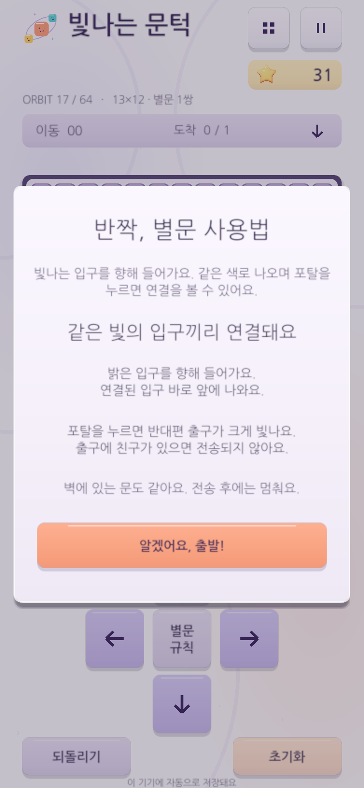
UI 기획 / UI-09 / 현행
반짝 별문 · 첫 사용 안내
튜토리얼은 이동 시뮬레이션을 멈추고 닫은 뒤 재개한다.
항목 | 처리·표시 규칙
1 안내 시점 | 포탈 기능 첫 진입 때 사용법을 한 번 안내한다. 이후에는 중앙 별문 규칙 버튼으로 다시 열 수 있다.
2 핵심 문장 | 빛나는 면으로 들어가면 연결된 출구 앞에 나온다. 출구가 막혔으면 친구를 먼저 비켜 준다.
3 시각 규칙 | 포탈이 붙은 블록은 일반 벽과 같은 몸체. 입구만 크게 빛내고 문자·앞쪽 화살표는 없앤다.
화면 예시 · 테스트 데이터
말랑궤도 · 2026.10.31 · 근거와 상세 주의사항: 발표자 노트
11
Notes:
UI-09 반짝 별문 · 첫 사용 안내
상태: 현행
기준: 로컬 소스 2026.10.31. 검수 항목은 요구 명세이며 모든 실기기 검수가 끝났다는 뜻이 아님.
Android Puzzle/Assets/Scripts/GravityPuzzle/GravityPuzzleApp.cs
SHA256 6f1a23ed7028a2b00a27fa09f719a31be17830f58aa96fb5889db304d997bd0c
Android Puzzle/Assets/Scripts/GravityPuzzle/BoardView.cs
SHA256 e0dcd2e436202d48873b851fa5b03382a4819417992da459e1f807b2b8715b80
이미지: portal-help.png. 최신 격리 렌더 또는 2026.10.31 감사에 사용한 Unity 렌더. 사용자 데이터 미포함.
관련 시청각 자료: 시청각 자료.html

Slide 12
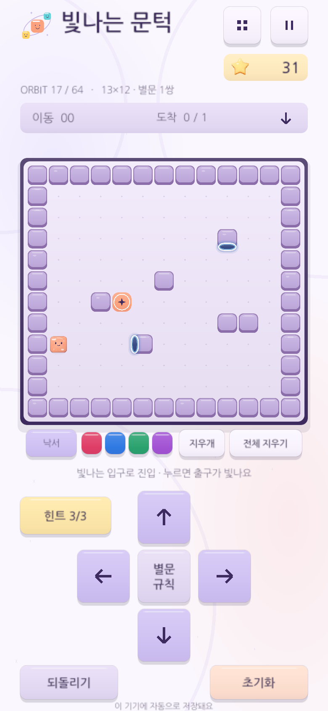
UI 기획 / UI-10 / 현행
포탈 · 연결 관계와 이동 피드백
상세 처리 순서·출구 충돌은 System의 포탈 규칙 참조.
항목 | 처리·표시 규칙
1 입구 | 블록 한 면 또는 맵 외벽에 배치한다. 빛나는 틈과 정면 접근 위치가 일치해야 한다.
2 선택 | 포탈 탭 시 연결된 출구를 더 강하게 강조한다. 출구 강조만 보고 실제 전송이 일어난 것으로 오해하지 않게 한다.
3 통과 | 입구에서 줄어듦 → 완전히 숨음 → 출구에서 커짐. 막힌 출구에서는 이동하지 않고 이유를 안내한다.
화면 예시 · 테스트 데이터
말랑궤도 · 2026.10.31 · 근거와 상세 주의사항: 발표자 노트
12
Notes:
UI-10 포탈 · 연결 관계와 이동 피드백
상태: 현행
기준: 로컬 소스 2026.10.31. 검수 항목은 요구 명세이며 모든 실기기 검수가 끝났다는 뜻이 아님.
Android Puzzle/Assets/Scripts/GravityPuzzle/BoardView.cs
SHA256 e0dcd2e436202d48873b851fa5b03382a4819417992da459e1f807b2b8715b80
Android Puzzle/Assets/Scripts/GravityPuzzle/PuzzleModel.cs
SHA256 bf62394eaf34f5d76ff66849522e793c1a86ed490503d9b794d75dabffb1685c
이미지: portal-board.png. 최신 격리 렌더 또는 2026.10.31 감사에 사용한 Unity 렌더. 사용자 데이터 미포함.
관련 시청각 자료: 시청각 자료.html

Slide 13
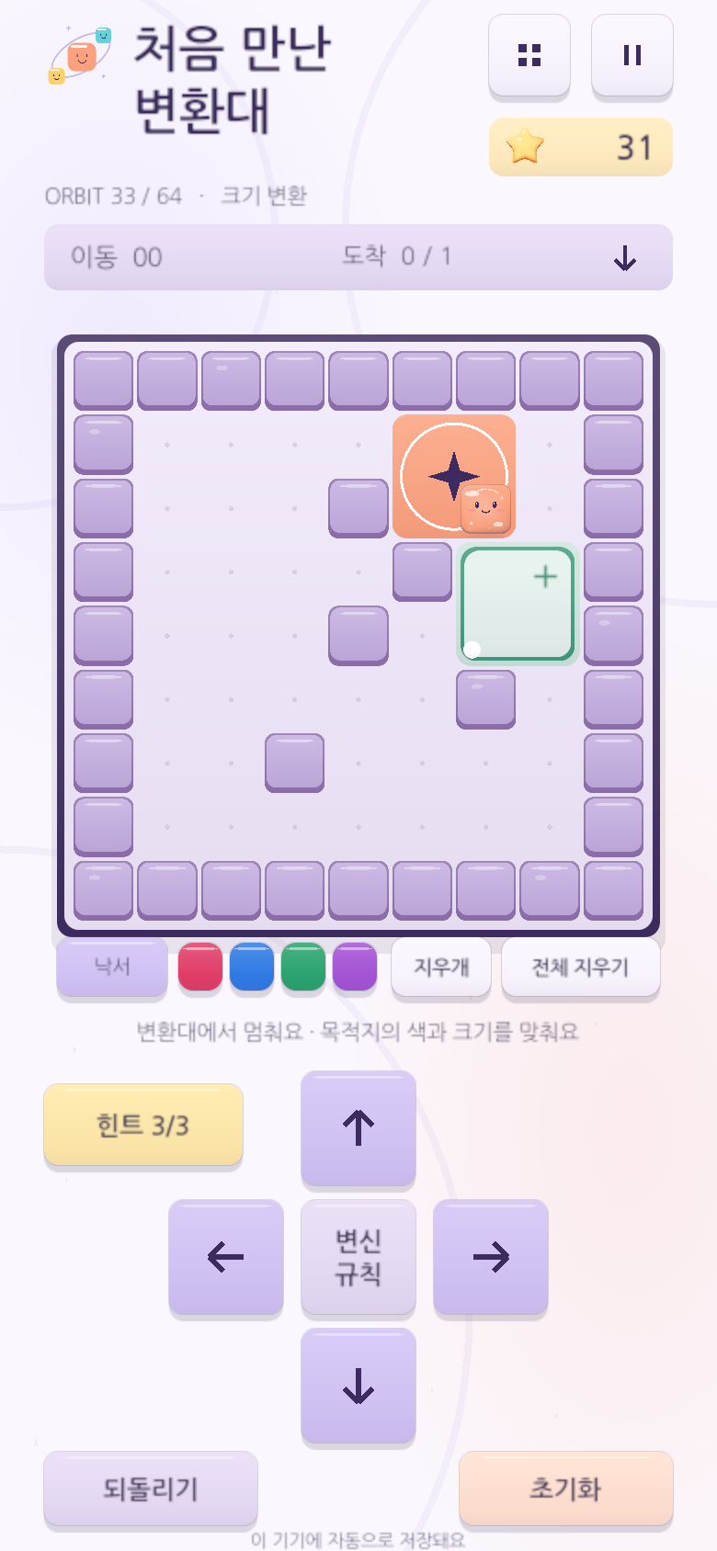
UI 기획 / UI-11 / 현행
크기 변환 · 멈추는 위치를 안내
변환은 포탈 처리 후 발생하며 같은 턴에 다시 미끄러지지 않는다.
항목 | 처리·표시 규칙
1 변환대 | 확대/축소 기능을 형태와 크기로 구분한다. 지나치면 변하지 않는다. 변환대에서 멈춘다.
2 크기 | 1×1 ↔ 2×2. 캐릭터가 커지면 효과도 함께 커진다. 벽·친구와 겹치면 확대하지 않는다.
3 목표 | 친구와 목적지의 색·크기를 모두 맞춰야 한다. 성공/막힘 안내를 보드 아래에 표시한다.
화면 예시 · 테스트 데이터
말랑궤도 · 2026.10.31 · 근거와 상세 주의사항: 발표자 노트
13
Notes:
UI-11 크기 변환 · 멈추는 위치를 안내
상태: 현행
기준: 로컬 소스 2026.10.31. 검수 항목은 요구 명세이며 모든 실기기 검수가 끝났다는 뜻이 아님.
Android Puzzle/Assets/Scripts/GravityPuzzle/PuzzleModel.cs
SHA256 bf62394eaf34f5d76ff66849522e793c1a86ed490503d9b794d75dabffb1685c
Android Puzzle/Assets/Scripts/GravityPuzzle/BoardView.cs
SHA256 e0dcd2e436202d48873b851fa5b03382a4819417992da459e1f807b2b8715b80
이미지: resize-board.png. 최신 격리 렌더 또는 2026.10.31 감사에 사용한 Unity 렌더. 사용자 데이터 미포함.
관련 시청각 자료: 시청각 자료.html

Slide 14
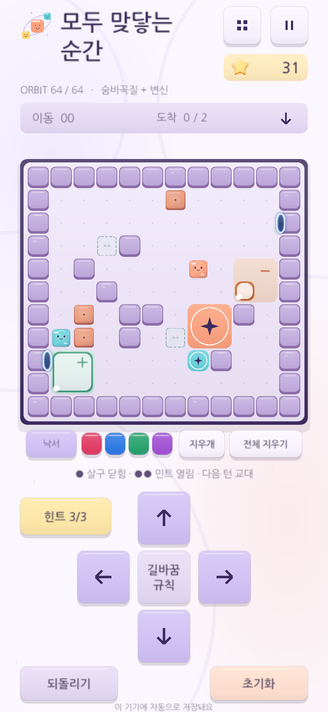
UI 기획 / UI-12 / 현행
교대 길 · 한 턴 뒤를 예고
49–64단계에서 길의 열림·닫힘을 계획하게 한다.
항목 | 처리·표시 규칙
1 상태 | 닫힘은 실체 블록, 열림은 점선/희미한 칸. 살구·민트 구분에 점 개수 표시를 함께 쓴다.
2 턴 | 방향 입력 한 번을 완료할 때 길의 상태가 교대한다. 제자리 입력도 턴으로 인정된다.
3 안전 | 친구가 있는 칸은 닫힘을 미뤄 겹침을 방지한다. 현재 상태와 다음 턴 교대를 안내 문장으로 보여준다.
화면 예시 · 테스트 데이터
말랑궤도 · 2026.10.31 · 근거와 상세 주의사항: 발표자 노트
14
Notes:
UI-12 교대 길 · 한 턴 뒤를 예고
상태: 현행
기준: 로컬 소스 2026.10.31. 검수 항목은 요구 명세이며 모든 실기기 검수가 끝났다는 뜻이 아님.
Android Puzzle/Assets/Scripts/GravityPuzzle/BlinkBoardView.cs
SHA256 d04de7df99430a865b109e42692e3298e84a2fe6b73d236d3b747e7f36b9bec8
Android Puzzle/Assets/Scripts/GravityPuzzle/PuzzleModel.cs
SHA256 bf62394eaf34f5d76ff66849522e793c1a86ed490503d9b794d75dabffb1685c
이미지: blink-board.png. 최신 격리 렌더 또는 2026.10.31 감사에 사용한 Unity 렌더. 사용자 데이터 미포함.
관련 시청각 자료: 시청각 자료.html

Slide 15
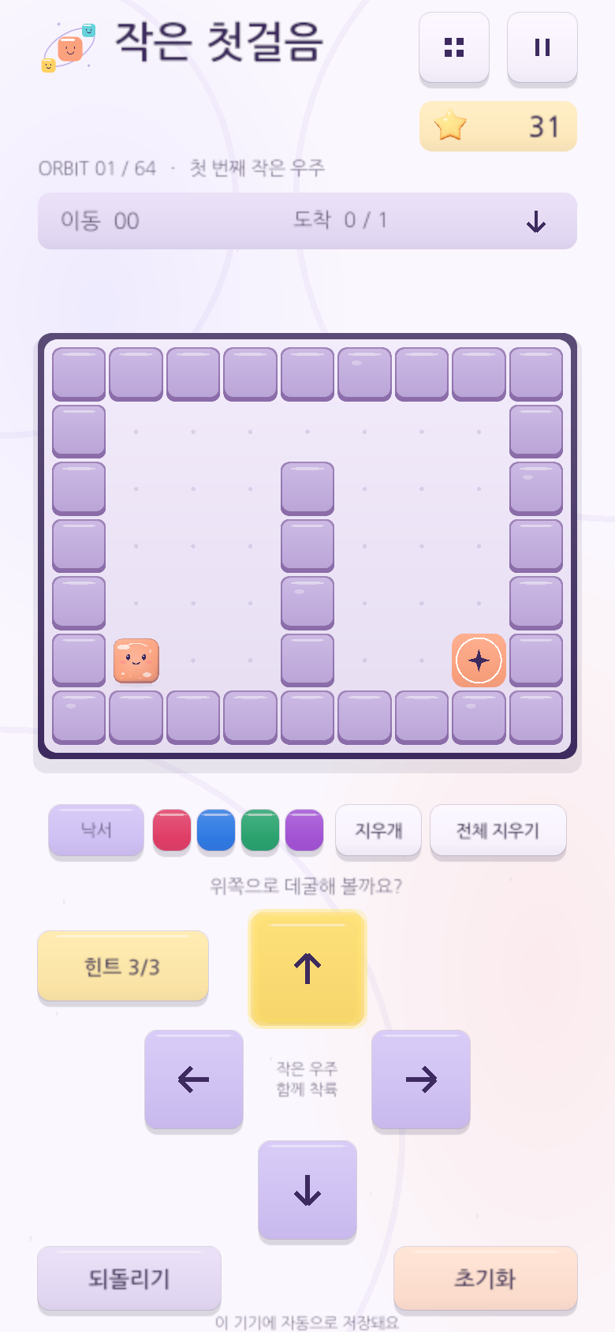
UI 기획 / UI-13 / 현행
힌트 · 다음 방향만 반짝임
초기화해도 단계·버전별 남은 3회가 새로 채워지지 않는다.
항목 | 처리·표시 규칙
1 누르기 | 단계별 새 힌트 3회. 현재 판에서 정답으로 이어지는 다음 방향을 찾고 버튼에 빛을 준다.
2 재확인 | 같은 배치의 이미 본 힌트는 다시보기로 제공한다. 탐색 실패·막힌 상태는 횟수를 차감하지 않는다.
3 제한 | 힌트 사용은 일반 별 등급을 낮추지 않는다. 퍼펙트에는 포함되지 않으며 현재 광고는 없다.
화면 예시 · 테스트 데이터
말랑궤도 · 2026.10.31 · 근거와 상세 주의사항: 발표자 노트
15
Notes:
UI-13 힌트 · 다음 방향만 반짝임
상태: 현행
기준: 로컬 소스 2026.10.31. 검수 항목은 요구 명세이며 모든 실기기 검수가 끝났다는 뜻이 아님.
Android Puzzle/Assets/Scripts/GravityPuzzle/GravityPuzzleHints.cs
SHA256 5cb0eeb8e4f7149250b0c7ef26c8b32426575aead60ff8fd16712d42aed3ee0b
Android Puzzle/Assets/Scripts/GravityPuzzle/PuzzleHints.cs
SHA256 a57fca8242d3f58d3458d93f98526b80eacead501df2fe393821b9953e237301
이미지: hint.png. 최신 격리 렌더 또는 2026.10.31 감사에 사용한 Unity 렌더. 사용자 데이터 미포함.
관련 시청각 자료: 시청각 자료.html

Slide 16
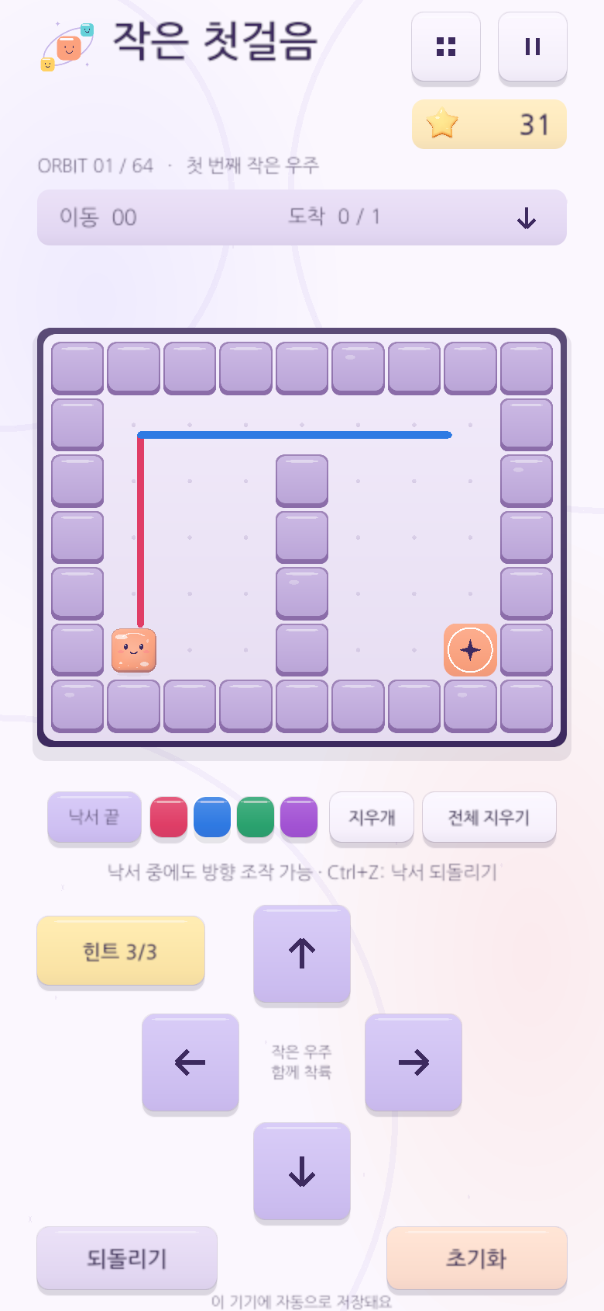
UI 기획 / UI-14 / 현행
낙서 · 생각을 보드 위에 기록
자료의 낙서 선은 설명을 위해 넣은 예시다.
항목 | 처리·표시 규칙
1 도구 | 빨강·파랑·초록·보라 4색. 지우개와 전체 지우기. 자유 곡선으로 경로와 메모를 그린다.
2 조작 공존 | 낙서 중에도 방향 버튼과 키보드 이동을 허용한다. 보드 드래그는 낙서, 방향 버튼은 이동이다.
3 되돌림 | Ctrl/Cmd+Z는 한 획/지우기 작업을 되돌린다. 게임의 되돌리기 기록·별 조건에는 영향을 주지 않는다.
화면 예시 · 테스트 데이터
말랑궤도 · 2026.10.31 · 근거와 상세 주의사항: 발표자 노트
16
Notes:
UI-14 낙서 · 생각을 보드 위에 기록
상태: 현행
기준: 로컬 소스 2026.10.31. 검수 항목은 요구 명세이며 모든 실기기 검수가 끝났다는 뜻이 아님.
Android Puzzle/Assets/Scripts/GravityPuzzle/BoardDrawing.cs
SHA256 fa7353a6903bcd72958fcf3d1a6224543442bd3500a2eef51dbade1f6fe3cf12
Android Puzzle/Assets/Scripts/GravityPuzzle/BoardDrawing.cs
SHA256 fa7353a6903bcd72958fcf3d1a6224543442bd3500a2eef51dbade1f6fe3cf12
이미지: drawing.png. 최신 격리 렌더 또는 2026.10.31 감사에 사용한 Unity 렌더. 사용자 데이터 미포함.
관련 시청각 자료: 시청각 자료.html

Slide 17
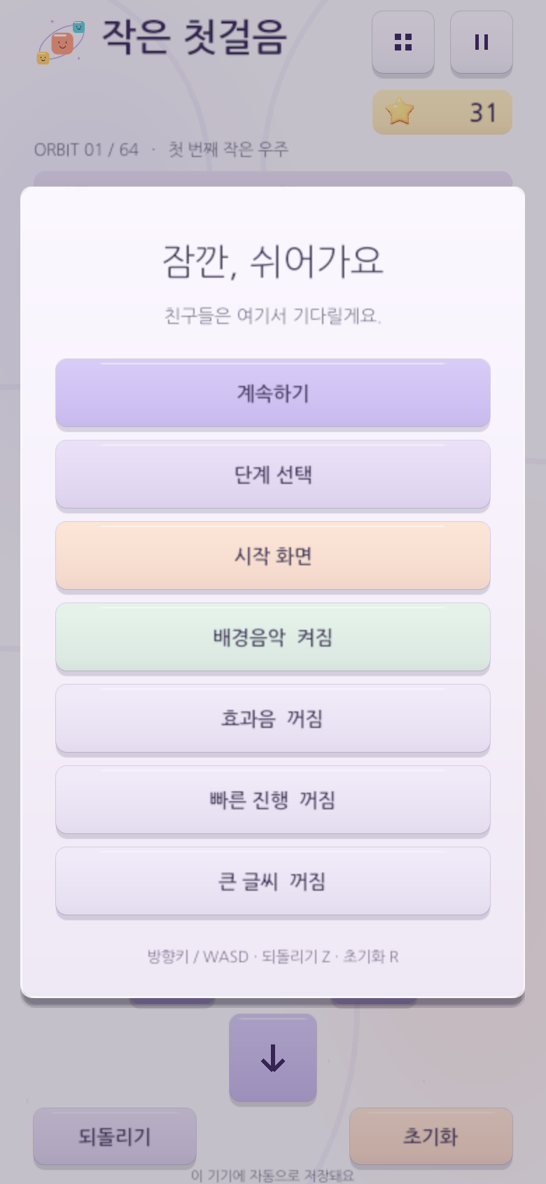
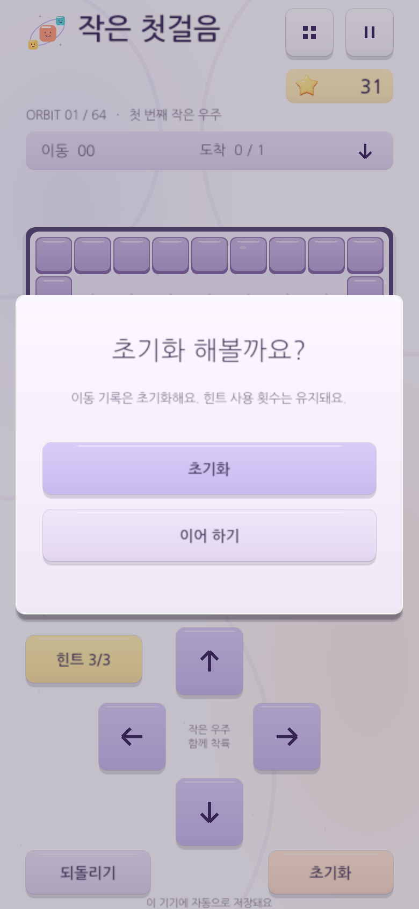
UI 기획 / UI-15 / 현행
일시정지와 초기화 확인
초기화는 계정 삭제나 보유 자원 삭제를 뜻하지 않는다.
항목 | 처리·표시 규칙
일시정지 | 계속하기 / 단계 선택 / 시작 화면. BGM·효과음·빠른 진행·큰 글씨도 여기서 변경한다.
초기화 확인 | 현재 도전 이동은 0, 되돌리기 이력은 비운다. 단계 누적 기록·획득 별·스킨·힌트 잔여는 유지한다.
닫기 | 취소하면 초기화 횟수가 늘어나지 않는다. 메뉴를 닫아도 정지 사유가 남으면 대기한다.
말랑궤도 · 2026.10.31 · 근거와 상세 주의사항: 발표자 노트
17
Notes:
UI-15 일시정지와 초기화 확인
상태: 현행
기준: 로컬 소스 2026.10.31. 검수 항목은 요구 명세이며 모든 실기기 검수가 끝났다는 뜻이 아님.
Android Puzzle/Assets/Scripts/GravityPuzzle/GravityPuzzleApp.cs
SHA256 6f1a23ed7028a2b00a27fa09f719a31be17830f58aa96fb5889db304d997bd0c
Android Puzzle/Assets/Scripts/GravityPuzzle/PuzzleModel.cs
SHA256 bf62394eaf34f5d76ff66849522e793c1a86ed490503d9b794d75dabffb1685c
이미지: pause.png, reset.png. 최신 격리 렌더 또는 2026.10.31 감사에 사용한 Unity 렌더. 사용자 데이터 미포함.
관련 시청각 자료: 시청각 자료.html

Slide 18
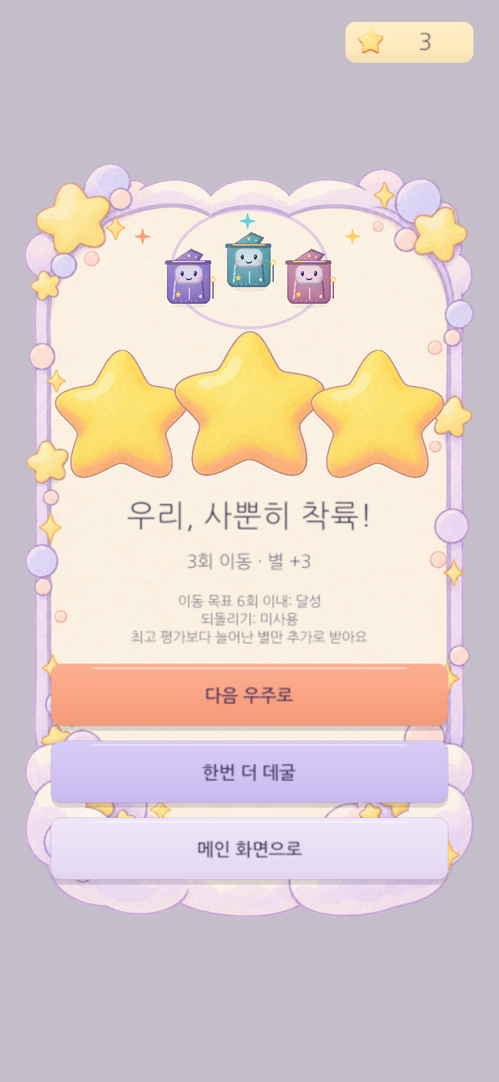
UI 기획 / UI-16 / 현행
클리어 · 결과와 다음 행동
보송한 2D 프레임과 말랑한 별을 사용한다. 과도한 광택은 피한다.
항목 | 처리·표시 규칙
1 별 | 획득 등급 1–3개를 크게. 빈 별과 받은 별을 구분한다. 현재 결과와 실제 추가 지급량은 다른 값일 수 있다.
2 안내 | 이동 수·목표와 결과를 읽고 다시 도전할 수 있게 한다. 이미 최고 등급이면 보유 별을 다시 지급하지 않는다.
3 버튼 | 다음 우주로 / 한 번 더 데굴 / 메인 화면으로. 64단계에서는 다음 단계 버튼을 비활성화한다.
화면 예시 · 테스트 데이터
말랑궤도 · 2026.10.31 · 근거와 상세 주의사항: 발표자 노트
18
Notes:
UI-16 클리어 · 결과와 다음 행동
상태: 현행
기준: 로컬 소스 2026.10.31. 검수 항목은 요구 명세이며 모든 실기기 검수가 끝났다는 뜻이 아님.
Android Puzzle/Assets/Scripts/GravityPuzzle/GravityPuzzleApp.cs
SHA256 6f1a23ed7028a2b00a27fa09f719a31be17830f58aa96fb5889db304d997bd0c
Android Puzzle/Assets/Scripts/GravityPuzzle/GravityPuzzleCollection.cs
SHA256 ce439f50cd2d728f75eb2a48e053515a858b91f2e4108b84bda70004cec0dac8
이미지: mochi-clear-3-finale.png. 최신 격리 렌더 또는 2026.10.31 감사에 사용한 Unity 렌더. 사용자 데이터 미포함.
관련 시청각 자료: 시청각 자료.html

Slide 19
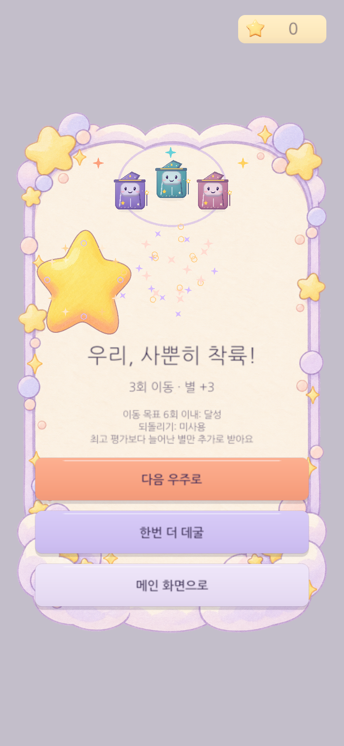
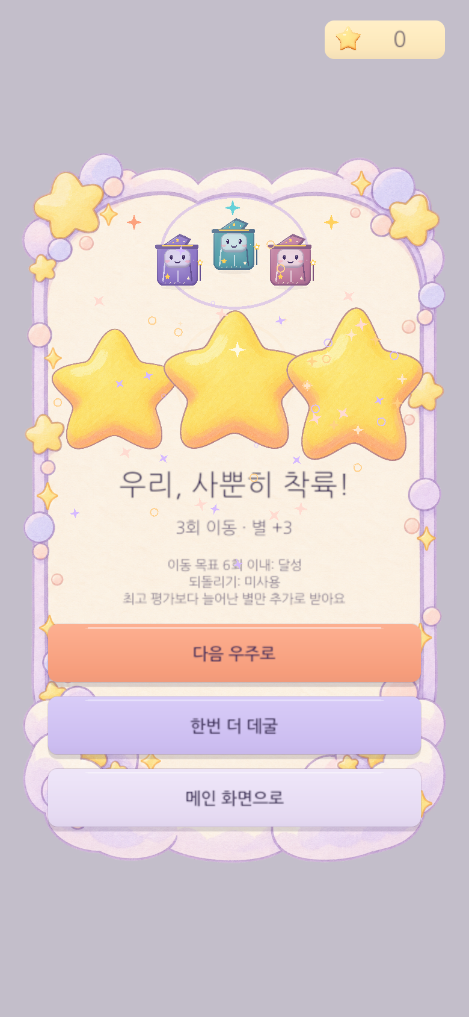
UI 기획 / UI-17 / 현행
클리어 연출 · 별이 모이는 순서
시각 예시 3장 + media/clear-sequence.wav. 실제 지급 저장은 연출 전에 끝낸다.
등장
수집
마무리
왼쪽부터 푱 → 푱 → 푱. 별마다 눌림·복원과 작은 입자.
추가 지급할 별만 우측 보유 별로 이동.
도착한 시점에 표시 숫자가 올라간다.
상승음 → 수집음 → 마지막 강조음.
수집이 끝나면 중앙 별을 다시 강조한다.
말랑궤도 · 2026.10.31 · 근거와 상세 주의사항: 발표자 노트
19
Notes:
UI-17 클리어 연출 · 별이 모이는 순서
상태: 현행
기준: 로컬 소스 2026.10.31. 검수 항목은 요구 명세이며 모든 실기기 검수가 끝났다는 뜻이 아님.
Android Puzzle/Assets/Scripts/GravityPuzzle/CompletionStars.cs
SHA256 ddd883d3a41783e7645060c3afaf48cf256f689f14833a4cc7c817c32a4021b2
Android Puzzle/Assets/Scripts/GravityPuzzle/WalletStarFlight.cs
SHA256 634d0ca819273d20b2b9b67c7463f724269a60bd3e58ec5241a62f3fd31044b0
Android Puzzle/Assets/Scripts/GravityPuzzle/ClearRewardAudio.cs
SHA256 03f7abadb2420a7cba652b1648e55cf4bee94b8c8839f4cb12aa3e1537c89389
이미지: mochi-clear-3-first.png, mochi-clear-3-pop.png, mochi-clear-3-finale.png. 최신 격리 렌더 또는 2026.10.31 감사에 사용한 Unity 렌더. 사용자 데이터 미포함.
관련 시청각 자료: 시청각 자료.html

Slide 20
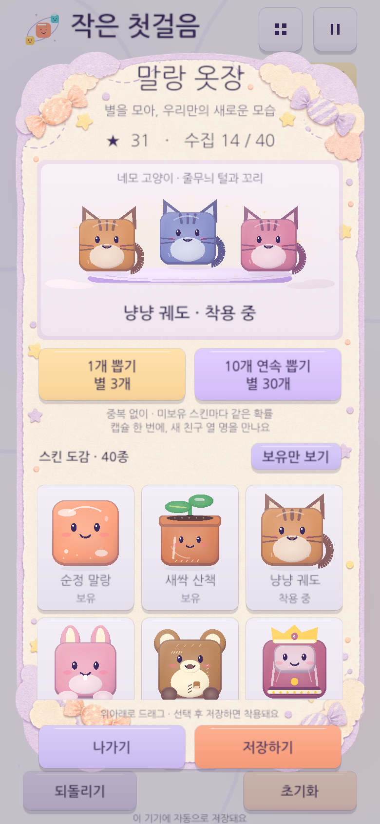
UI 기획 / UI-18 / 현행
말랑 옷장 · 미리보기와 저장
별 소비로 줄어드는 보유 별과 랭킹 누적 획득 별을 분리한다.
항목 | 처리·표시 규칙
1 중앙 | 현재 미리보기 스킨의 3색과 이름·컨셉. 보유 별·수집 수 / 40을 함께 표시한다.
2 목록 | 3열 카드·세로 스크롤. 보유만 보기 필터. 미보유는 실루엣과 ?만, 보유는 이름과 상태를 표시한다.
3 확정 | 보유 카드 선택은 미리보기. 저장하기로 착용 확정. 나가기는 미저장 선택을 버리고 기존 착용을 유지한다.
화면 예시 · 테스트 데이터
말랑궤도 · 2026.10.31 · 근거와 상세 주의사항: 발표자 노트
20
Notes:
UI-18 말랑 옷장 · 미리보기와 저장
상태: 현행
기준: 로컬 소스 2026.10.31. 검수 항목은 요구 명세이며 모든 실기기 검수가 끝났다는 뜻이 아님.
Android Puzzle/Assets/Scripts/GravityPuzzle/GravityPuzzleCollection.cs
SHA256 ce439f50cd2d728f75eb2a48e053515a858b91f2e4108b84bda70004cec0dac8
이미지: wardrobe.png. 최신 격리 렌더 또는 2026.10.31 감사에 사용한 Unity 렌더. 사용자 데이터 미포함.
관련 시청각 자료: 시청각 자료.html

Slide 21
UI 기획 / UI-19 / 현행
뽑기 버튼 · 비용과 실패 상태
무작위 대상: 미보유 스킨 전체. 남은 각각의 스킨은 같은 확률.
항목 | 처리·표시 규칙
1개 뽑기 | 별 3개 + 미보유 스킨 1개 이상일 때 활성. 조건 부족 시 클릭으로 구매를 시도하지 않는다.
10개 뽑기 | 별 30개 + 미보유 10개 이상 필요. 10개 미만 남으면 남은 수와 1개 뽑기를 안내한다.
저장 실패 | 차감·해금 모두 이전 값으로 되돌린다. 연출 시작 전 저장 성공을 확인한다.
모두 수집 | 모두 모았어요 표시. 뽑기 비활성, 보유 스킨 선택은 가능. 현재는 중복 보상·희귀도·현금 결제가 없다.
말랑궤도 · 2026.10.31 · 근거와 상세 주의사항: 발표자 노트
21
Notes:
UI-19 뽑기 버튼 · 비용과 실패 상태
상태: 현행
기준: 로컬 소스 2026.10.31. 검수 항목은 요구 명세이며 모든 실기기 검수가 끝났다는 뜻이 아님.
Android Puzzle/Assets/Scripts/GravityPuzzle/PuzzleCollection.cs
SHA256 9c9b2f6e8cfa9081b3c895a6b4c9b357fec1648cf0000125a6c4258fbb954ffa
Android Puzzle/Assets/Scripts/GravityPuzzle/GravityPuzzleCollection.cs
SHA256 ce439f50cd2d728f75eb2a48e053515a858b91f2e4108b84bda70004cec0dac8
이미지: . 최신 격리 렌더 또는 2026.10.31 감사에 사용한 Unity 렌더. 사용자 데이터 미포함.
관련 시청각 자료: 시청각 자료.html

Slide 22
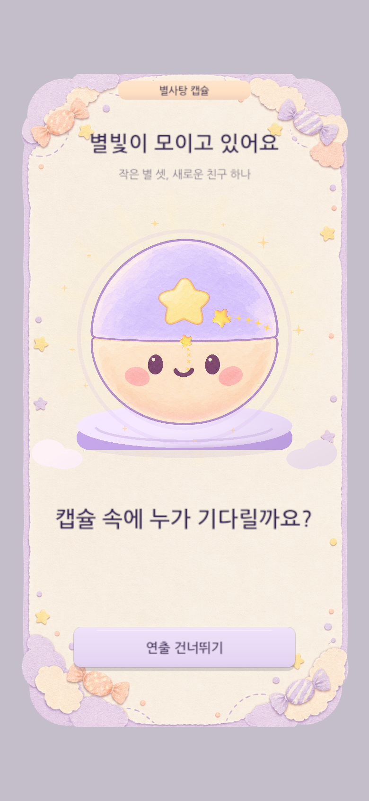
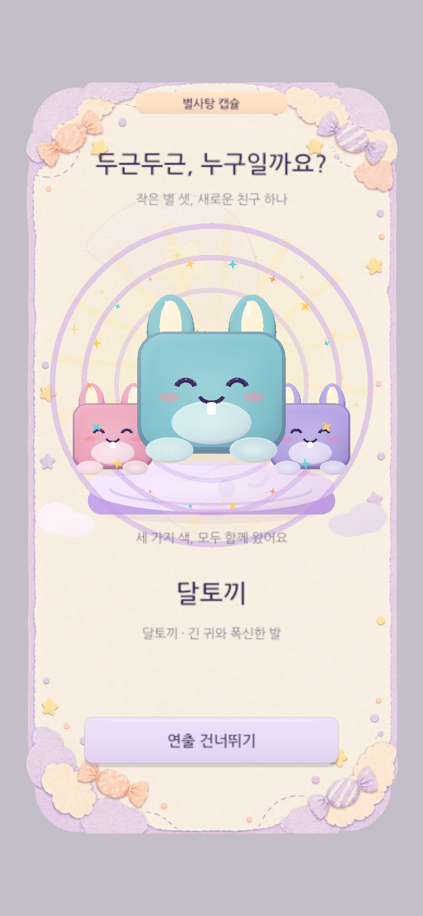
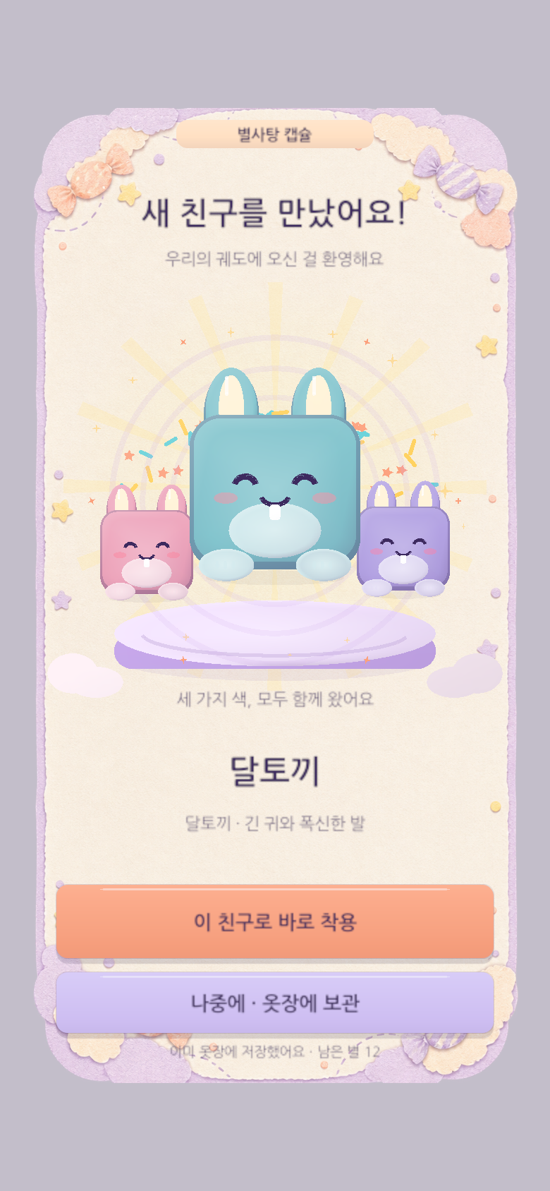
UI 기획 / UI-20 / 현행
1개 뽑기 · 별사탕 캡슐
media/draw-sequence.wav로 소리 순서를 확인한다.
모으기
열기
완료
0.28 / 0.56 / 0.84초에 종소리.
별이 모이면 캡슐이 부풀고 흔들린다.
1.65초에 열림, 1.88초에 등장.
3색·이름·컨셉을 함께 공개한다.
3.15초 뒤 착용/보관 버튼.
빠른 진행에서도 재생하며 연출 건너뛰기는 별도 제공한다.
말랑궤도 · 2026.10.31 · 근거와 상세 주의사항: 발표자 노트
22
Notes:
UI-20 1개 뽑기 · 별사탕 캡슐
상태: 현행
기준: 로컬 소스 2026.10.31. 검수 항목은 요구 명세이며 모든 실기기 검수가 끝났다는 뜻이 아님.
Android Puzzle/Assets/Scripts/GravityPuzzle/GravityPuzzleDraw.cs
SHA256 bd129577363fa00df25228b6135e315161ebafb5bf7ecffe91d97897000fd7b8
Android Puzzle/Assets/Scripts/GravityPuzzle/SkinDrawAudio.cs
SHA256 9959418efce3d5d8fce67c937c259d2ff74647ec4de162ae2225192df29463c8
이미지: candy-draw-capsule.png, candy-draw-burst.png, candy-draw-reward.png. 최신 격리 렌더 또는 2026.10.31 감사에 사용한 Unity 렌더. 사용자 데이터 미포함.
관련 시청각 자료: 시청각 자료.html

Slide 23
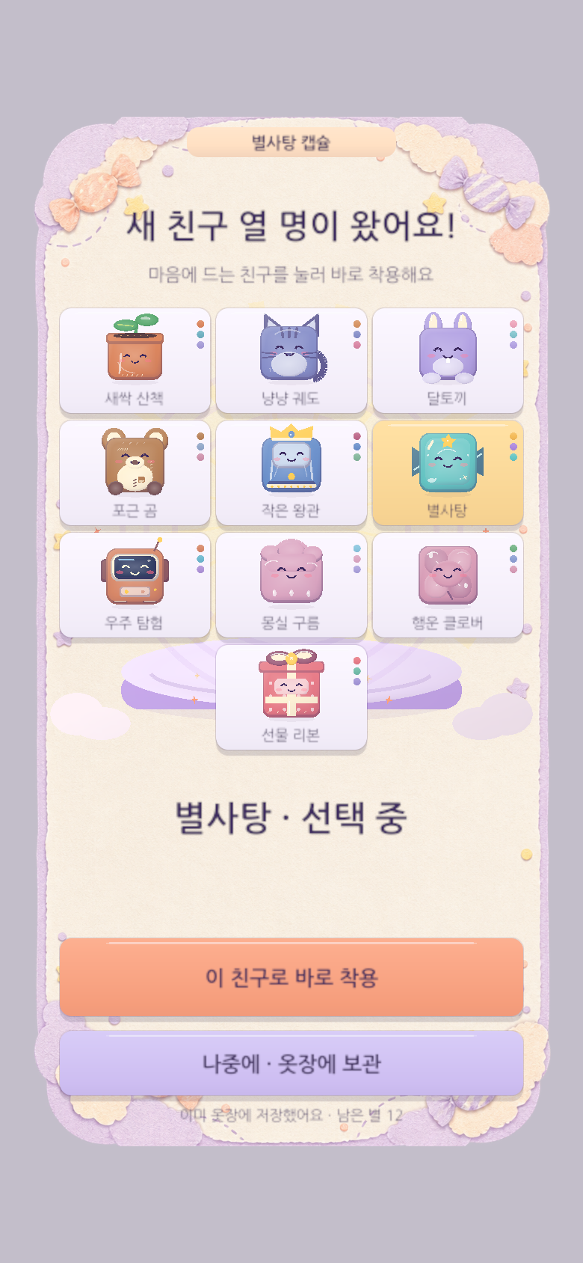
UI 기획 / UI-21 / 현행
10개 뽑기 · 한 캡슐에서 차례로
완료 시간: 1.88 + 9×0.20 + 0.85 = 4.53초.
항목 | 처리·표시 규칙
1 등장 | 1.88초부터 0.20초 간격으로 10장 등장. 한 번의 캡슐 연출을 공유하고 카드를 차례로 펼친다.
2 결과 선택 | 전체 표시 완료 후 결과 카드 선택 가능. 선택한 이름·강조 테두리를 갱신한다.
3 착용 | 선택한 친구로 바로 착용 / 나중에 옷장에 보관. 건너뛰기도 이미 저장된 10개 결과를 그대로 보여준다.
화면 예시 · 테스트 데이터
말랑궤도 · 2026.10.31 · 근거와 상세 주의사항: 발표자 노트
23
Notes:
UI-21 10개 뽑기 · 한 캡슐에서 차례로
상태: 현행
기준: 로컬 소스 2026.10.31. 검수 항목은 요구 명세이며 모든 실기기 검수가 끝났다는 뜻이 아님.
Android Puzzle/Assets/Scripts/GravityPuzzle/GravityPuzzleBatchDraw.cs
SHA256 9d63da5357d06bf7c1847505b9ccb23b5254164a990e52d8ee3bce54e2c91908
이미지: candy-draw-ten-results.png. 최신 격리 렌더 또는 2026.10.31 감사에 사용한 Unity 렌더. 사용자 데이터 미포함.
관련 시청각 자료: 시청각 자료.html

Slide 24
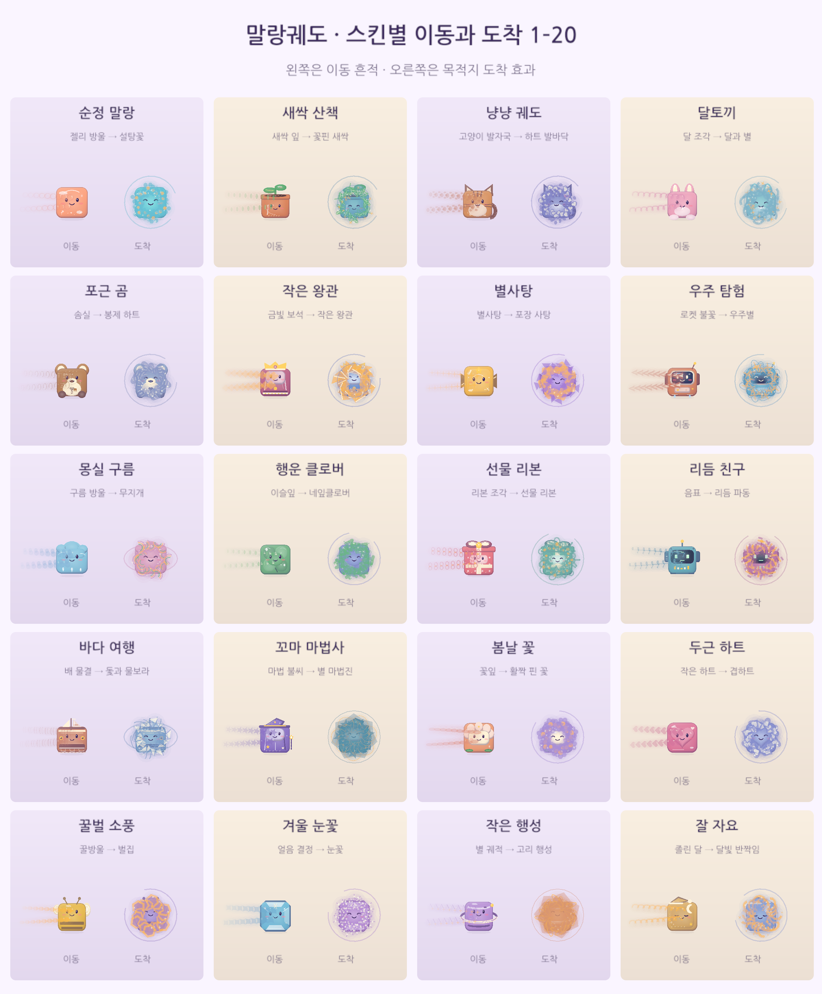
UI 기획 / UI-22 / 현행
스킨 · 모양은 네모, 컨셉은 뚜렷하게
실제 Unity 효과 도감. 다음 20종까지 총 40종 × 3색.
항목 | 처리·표시 규칙
형태 | 네모 실루엣 안에서 동물·음식·직업 컨셉을 구분한다. 컨셉별 3색은 다르되 목적지 색과 연결한다.
이동 | 스킨별 입자·모양을 캐릭터 중심에서 발생시킨다. 크기가 2배이면 효과의 공간 크기도 비례시킨다.
도착 | 컨셉별 도착 모티프와 말랑한 복원 움직임. 퍼즐 정보·다른 친구의 위치를 오래 가리지 않는다.
화면 예시 · 테스트 데이터
말랑궤도 · 2026.10.31 · 근거와 상세 주의사항: 발표자 노트
24
Notes:
UI-22 스킨 · 모양은 네모, 컨셉은 뚜렷하게
상태: 현행
기준: 로컬 소스 2026.10.31. 검수 항목은 요구 명세이며 모든 실기기 검수가 끝났다는 뜻이 아님.
Android Puzzle/Assets/Scripts/GravityPuzzle/SkinTravelEffects.cs
SHA256 7734937008e182b422156da9b56400c1f4cf1e118df0140b0ab202e89d2b375f
Android Puzzle/Assets/Scripts/GravityPuzzle/SkinEffectMotifs.cs
SHA256 339bcce3457cbd48aabab37c9f16a98c9b52c6af7f8a78caa2b69246a97775d9
Android Puzzle/Assets/Scripts/GravityPuzzle/SkinDecoration.cs
SHA256 2ea1d5a9233a2fb6fe879e09edf9db69da7637d4cf0180eb7a36715886e0a100
이미지: skin-effects-1-20.png. 최신 격리 렌더 또는 2026.10.31 감사에 사용한 Unity 렌더. 사용자 데이터 미포함.
관련 시청각 자료: 시청각 자료.html

Slide 25
UI 기획 / UI-23 / 현행
랭킹 · 기록과 참여 상태
이름은 계정 인증 수단이 아니며 같은 닉네임을 사용할 수 있다.
항목 | 처리·표시 규칙
표시 | 닉네임 / 누적 획득 별 / 총 이동 / 초기화. 별을 뽑기에 써도 누적 획득 별은 줄어들지 않는다.
참여 | 동의한 사용자만 전송. 이름 변경과 참여 철회 제공. 동의하지 않아도 로컬 게임·보상·스킨은 이용 가능.
상태 | 전송 실패는 마지막 저장 랭킹임을 알린다. 새 기록 전송·이름 변경·화면 닫기의 비동기 충돌을 방지한다.
플랫폼 | 공개 Web에 구현. Android/iOS 네이티브 서버 연결은 미구현. 경쟁 랭킹 정식 운영 전 기록 검증을 강화해야 한다.
말랑궤도 · 2026.10.31 · 근거와 상세 주의사항: 발표자 노트
25
Notes:
UI-23 랭킹 · 기록과 참여 상태
상태: 현행
기준: 로컬 소스 2026.10.31. 검수 항목은 요구 명세이며 모든 실기기 검수가 끝났다는 뜻이 아님.
Android Puzzle/Assets/Scripts/GravityPuzzle/PuzzleActivity.cs
SHA256 8e52df9ceb8f5a950cb6bd60ef2b69c2942691caf27fe9be3bd49e331041b4cf
Sites/mallang-orbit/public/community.js
SHA256 878d2984ba9728306c1ae24a5608cd248913a44cf761b46db96ec0d1561fd38a
이미지: . 최신 격리 렌더 또는 2026.10.31 감사에 사용한 Unity 렌더. 사용자 데이터 미포함.
관련 시청각 자료: 시청각 자료.html

Slide 26
UI 기획 / UI-24 / 현행
백업 · 다른 주소와 기기로 이어가기
저장 파일은 개인 기록을 포함하므로 배포 자료에 사용자 파일을 넣지 않는다.
항목 | 처리·표시 규칙
내보내기 | 현재 단계·별·스킨·설정을 저장 파일로 보관. 파일을 사용자에게 실제 전달한 뒤 성공을 안내한다.
가져오기 | 파일 형식·단계 ID·자원·해금값 검증 후 적용. 잘못된 파일은 기존 기록을 유지하고 오류를 알린다.
주소 변경 | 다른 도메인의 브라우저 저장소를 자동 공유하지 못한다. 이전 주소에서 내보낸 파일을 새 주소에 가져오는 흐름.
서버 구분 | 랭킹 서버는 모든 스킨·진행을 복원하는 계정 저장소가 아니다. 네이티브 파일 선택/공유 UI는 별도 구현이 필요하다.
말랑궤도 · 2026.10.31 · 근거와 상세 주의사항: 발표자 노트
26
Notes:
UI-24 백업 · 다른 주소와 기기로 이어가기
상태: 현행
기준: 로컬 소스 2026.10.31. 검수 항목은 요구 명세이며 모든 실기기 검수가 끝났다는 뜻이 아님.
Android Puzzle/Assets/Scripts/GravityPuzzle/ProgressTransfer.cs
SHA256 cd78bd202ee78afc98992b845f98de51b582d98ef82fdf76ffc9d796640c994a
Sites/mallang-orbit/public/backup.js
SHA256 d6815a98a03c8d7a90d510cbae9557d1e458f66140aad7257dcf681b18ff3722
이미지: . 최신 격리 렌더 또는 2026.10.31 감사에 사용한 Unity 렌더. 사용자 데이터 미포함.
관련 시청각 자료: 시청각 자료.html

Slide 27
UI 기획 / UI-25 / 현행 + 제안
공통 표시 · 읽기와 터치
배경 원본 비율 보존. 작은 글씨를 계속 줄이기보다 정보를 분리한다.
항목 | 처리·표시 규칙
현행 기준 | 390×844 기준 Canvas + Safe Area. 작은 화면·가로 화면은 패널 전체 배율과 비율을 확인한다.
타이포 | 본문 NanumGothic / 단계 상세 강조 Jua. 텍스트를 배경 이미지에 굽지 않고 데이터와 함께 갱신한다.
터치 제안 | 주요 버튼 유효 영역 44×44px 이상을 목표로 검수. 이 수치는 새 권장 기준이며 모든 현행 버튼의 보장은 아니다.
상태 구분 | 선택·비활성·진행 중을 색+문구/형태로 구분한다. 목적지 색만 의존하는 구간은 색각 보조를 추가 검토한다.
말랑궤도 · 2026.10.31 · 근거와 상세 주의사항: 발표자 노트
27
Notes:
UI-25 공통 표시 · 읽기와 터치
상태: 현행 + 제안
기준: 로컬 소스 2026.10.31. 검수 항목은 요구 명세이며 모든 실기기 검수가 끝났다는 뜻이 아님.
Android Puzzle/Assets/Scripts/GravityPuzzle/PuzzleUI.cs
SHA256 e36d288e358c311b6cf5b34e68bc3589e52410b66f5b83dc891d4e4326589c43
Android Puzzle/Assets/Scripts/GravityPuzzle/GravityPuzzleApp.cs
SHA256 6f1a23ed7028a2b00a27fa09f719a31be17830f58aa96fb5889db304d997bd0c
Android Puzzle/Assets/Scripts/GravityPuzzle/GravityPuzzleStageDetail.cs
SHA256 c5807b25aa9a8163a380e9cbabb05e3b1f82ea5ce993e62b4ad4e0eca72373a7
이미지: . 최신 격리 렌더 또는 2026.10.31 감사에 사용한 Unity 렌더. 사용자 데이터 미포함.
관련 시청각 자료: 시청각 자료.html

Slide 28
UI 기획 / UI-26 / 현행
시청각 가이드 · 소리와 움직임
게임의 실제 음량 관계는 실행 환경에 따라 달라질 수 있다.
항목 | 처리·표시 규칙
배경음악 | 48초 잔잔한 오리지널 루프. 기본 볼륨 0.075. 클리어/뽑기 중 40%로 낮춰 보상 소리를 들려준다.
효과음 | 버튼·힌트·뽑기·클리어를 역할별로 구분. 효과음 OFF이면 보상도 무음, 화면 피드백은 유지한다.
브라우저 | 실제 사용자 입력 후 오디오 시작. 비활성/백그라운드에서는 음악과 연출 정지 정책을 따른다.
자료 위치 | 같이 제공한 시청각 자료.html에서 그림·소리를 비교한다. WAV는 Unity AudioClip에서 추출한 실제 효과음이다.
말랑궤도 · 2026.10.31 · 근거와 상세 주의사항: 발표자 노트
28
Notes:
UI-26 시청각 가이드 · 소리와 움직임
상태: 현행
기준: 로컬 소스 2026.10.31. 검수 항목은 요구 명세이며 모든 실기기 검수가 끝났다는 뜻이 아님.
Android Puzzle/Assets/Scripts/GravityPuzzle/GravityPuzzleMusic.cs
SHA256 e81e7acae0ededcf9f73b7a38f849385c374c00ed33e8a8f445463bc7a1d912f
Android Puzzle/Assets/Scripts/GravityPuzzle/SkinDrawAudio.cs
SHA256 9959418efce3d5d8fce67c937c259d2ff74647ec4de162ae2225192df29463c8
Android Puzzle/Assets/Scripts/GravityPuzzle/ClearRewardAudio.cs
SHA256 03f7abadb2420a7cba652b1648e55cf4bee94b8c8839f4cb12aa3e1537c89389
이미지: . 최신 격리 렌더 또는 2026.10.31 감사에 사용한 Unity 렌더. 사용자 데이터 미포함.
관련 시청각 자료: 시청각 자료.html

Slide 29
UI 기획 / UI-27 / 현행
UI 검수 · 화면별 합격 조건
요구 검수 항목이다. 이 문서 작성만으로 실기기 검수가 완료된 것은 아니다.
항목 | 처리·표시 규칙
진입/목록 | 320px 폭·큰 글씨에서도 제목/버튼 잘림 없음. 드래그가 카드 탭으로 오인되지 않고 목록 위치 복원.
플레이 | 메뉴가 열린 동안 보드 입력 누출 없음. 낙서 되돌리기와 게임 되돌리기가 서로 섞이지 않음.
보상/수집 | 별 표시는 추가 지급량과 일치. 빠른 진행에서도 뽑기 재생. 저장 실패·연속 탭으로 중복 차감/해금 없음.
웹 기록 | 통신 실패 안내와 실제 전송 상태 일치. 이름 변경 화면에 늦은 랭킹 응답이 덮어쓰지 않음.
말랑궤도 · 2026.10.31 · 근거와 상세 주의사항: 발표자 노트
29
Notes:
UI-27 UI 검수 · 화면별 합격 조건
상태: 현행
기준: 로컬 소스 2026.10.31. 검수 항목은 요구 명세이며 모든 실기기 검수가 끝났다는 뜻이 아님.
Docs/ReleaseAudit-2026-10-31/audit-data.json
SHA256 d47fca61b01757f9f07cc490a25f1708c49350b38ead64693ab07a8aa4b6861b
이미지: . 최신 격리 렌더 또는 2026.10.31 감사에 사용한 Unity 렌더. 사용자 데이터 미포함.
관련 시청각 자료: 시청각 자료.html

Slide 30
UI 기획 / UI-28 / 수정 필요
수정 우선순위와 연결 문서
본 문서는 설계 자료이며 게임 코드 수정·공개 배포를 포함하지 않는다.
항목 | 처리·표시 규칙
출시 전 우선 | 첫 서버 연결 실패 후 자동 재연결 / 동시 저장 충돌 방지. 로컬 기록 보존과 실제 전송 성공 상태를 분리한다.
UI 수정 | 단계 카드: 이동·초기화 대신 상위 %만 표시. 랭킹의 늦은 응답은 닫힌/바뀐 화면에 반영하지 않는다.
추가 결정 | 색각 보조·네이티브 랭킹·백업 공유·광고 힌트. 광고 도입은 이번 현행 범위에 포함하지 않는다.
찾아보기 | System 문서: 이동/특수 칸/보상/수집/저장/서버/검수. 근거 파일·자료 버전은 각 슬라이드 발표자 노트에 기재.
말랑궤도 · 2026.10.31 · 근거와 상세 주의사항: 발표자 노트
30
Notes:
UI-28 수정 우선순위와 연결 문서
상태: 수정 필요
기준: 로컬 소스 2026.10.31. 검수 항목은 요구 명세이며 모든 실기기 검수가 끝났다는 뜻이 아님.
Docs/ReleaseAudit-2026-10-31/audit-data.json
SHA256 d47fca61b01757f9f07cc490a25f1708c49350b38ead64693ab07a8aa4b6861b
이미지: . 최신 격리 렌더 또는 2026.10.31 감사에 사용한 Unity 렌더. 사용자 데이터 미포함.
관련 시청각 자료: 시청각 자료.html

Slide 31

UI 기획 / AV / 실제 오디오
시청각 예시 · 눌러서 듣기
슬라이드 쇼에서 스피커 아이콘을 눌러 재생합니다. 별도 HTML 자료에서도 들을 수 있습니다.
배경음악
클리어
별사탕 캡슐
잔잔한 48초 루프 · 게임 기본 볼륨 0.075
별 등장 → 수집 → 마지막 강조음
별 모으기 → 열림 → 새 스킨 등장
재생
재생
재생
말랑궤도 · 2026.10.31 · 근거와 상세 주의사항: 발표자 노트
31
Notes:
동봉 WAV: mallang-lullaby.wav는 프로젝트 원본. clear-sequence.wav/draw-sequence.wav는 Unity AudioClip에서 추출한 클립을 코드 이벤트 순서대로 배열한 청음 예시이며 실시간 화면 녹화는 아님. PowerPoint 삽입 오디오와 media 폴더 원본을 함께 제공.

